Slide 1


Chào mừng các em đến với tiết Tiếng Việt - Lớp 2
Notes:
Bài giảng thiết kế bởi: Nguyễn Thị Tuyết Nga – TH Mai Động – Hoàng Mai – HN.

Slide 2
﻿ TȆứ tư ngàσ 20 κánƑ 9 năm 2021
Tiếng Việt

Slide 3
Khởi động
Notes:
Bài giảng thiết kế bởi: Nguyễn Thị Tuyết Nga – TH Mai Động – Hoàng Mai – HN.

Slide 4

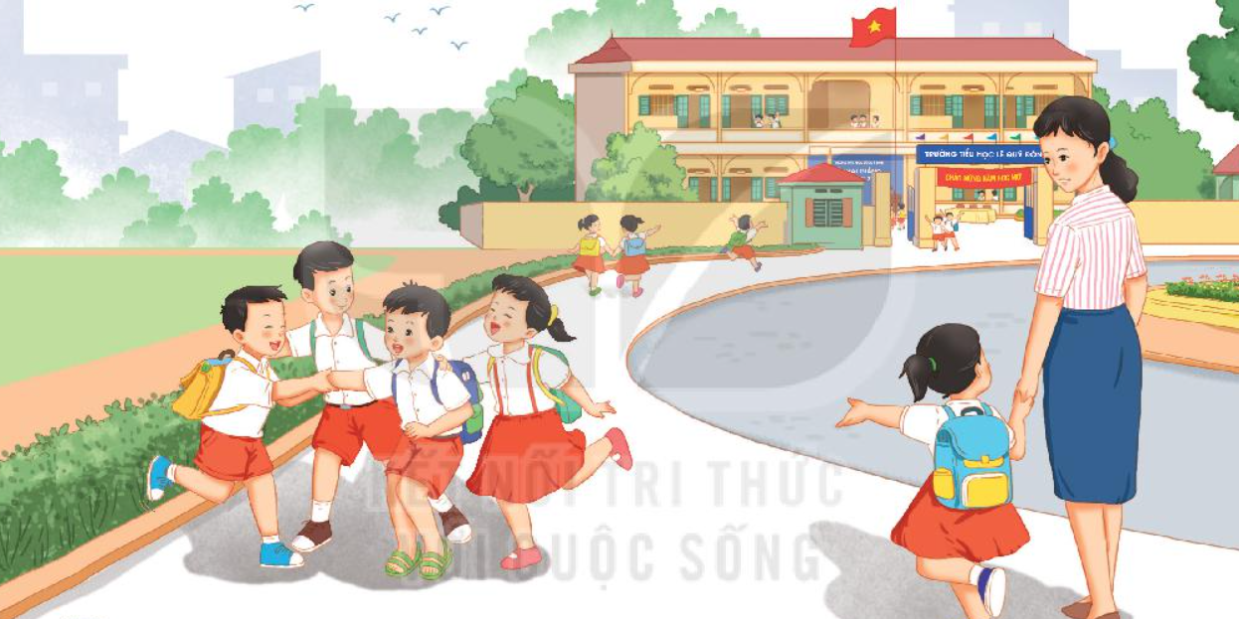

Bài 1: TÔI LÀ HỌC SINH LỚP 2
Notes:
Bài giảng thiết kế bởi: Nguyễn Thị Tuyết Nga – TH Mai Động – Hoàng Mai – HN.

Slide 5
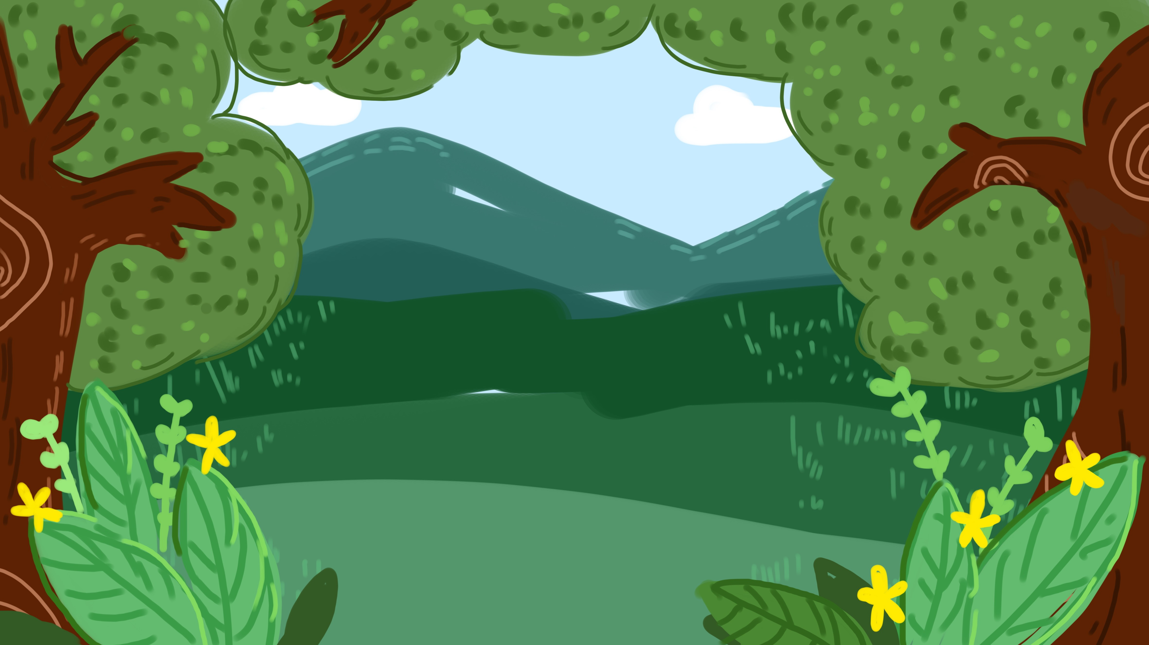


ĐỌC
Notes:
Bài giảng thiết kế bởi: Nguyễn Thị Tuyết Nga – TH Mai Động – Hoàng Mai – HN.

Slide 6

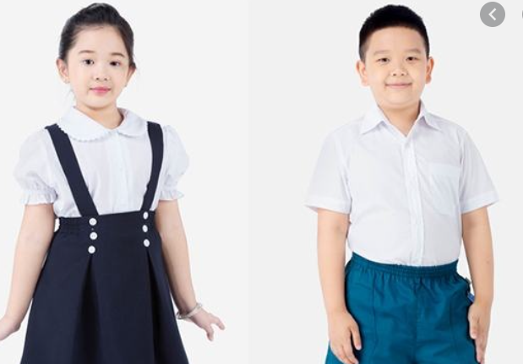

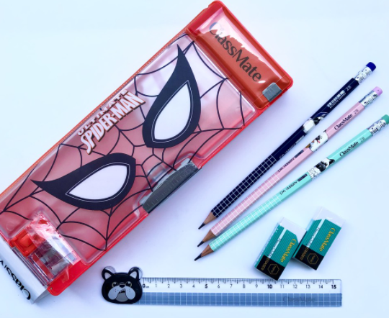

Em đã chuẩn bị những gì để đón ngày khai trường?
Notes:
Bài giảng thiết kế bởi: Nguyễn Thị Tuyết Nga – TH Mai Động – Hoàng Mai – HN.

Slide 7

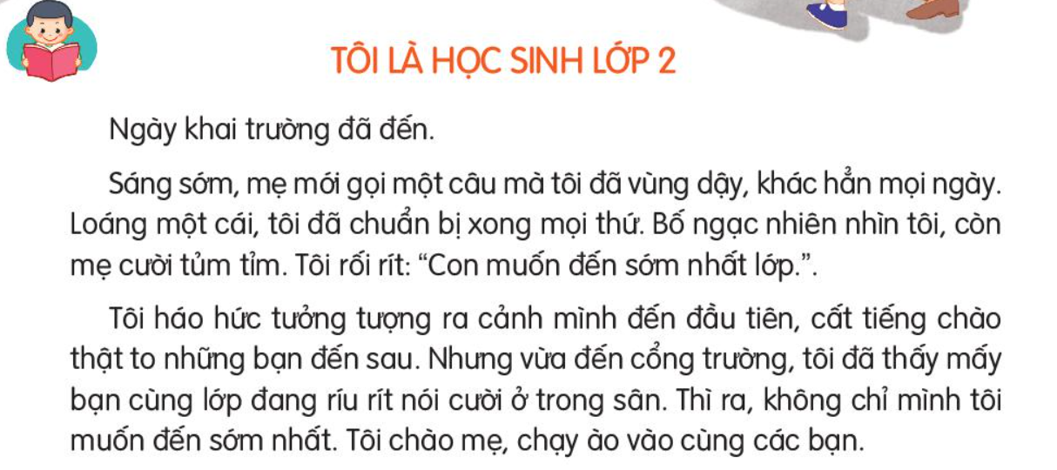
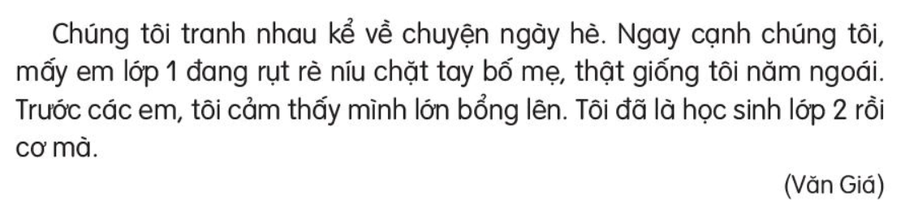
Notes:
Bài giảng thiết kế bởi: Nguyễn Thị Tuyết Nga – TH Mai Động – Hoàng Mai – HN.

Slide 8





loáng
níu
TỪ
KHÓ
rối rít
rụt rè
ríu rít

Slide 9
Notes:
Bài giảng thiết kế bởi: Nguyễn Thị Tuyết Nga – TH Mai Động – Hoàng Mai – HN.

Slide 10
Nhưng vừa đến cổng trường, tôi đã thấy mấy bạn cùng lớp đang ríu rít nói cười ở trong sân. Ngay cạnh chúng tôi, mấy em lớp 1 đang rụt rè níu chặt tay bố mẹ, thật giống tôi năm ngoái.
CÂU DÀI

Slide 11
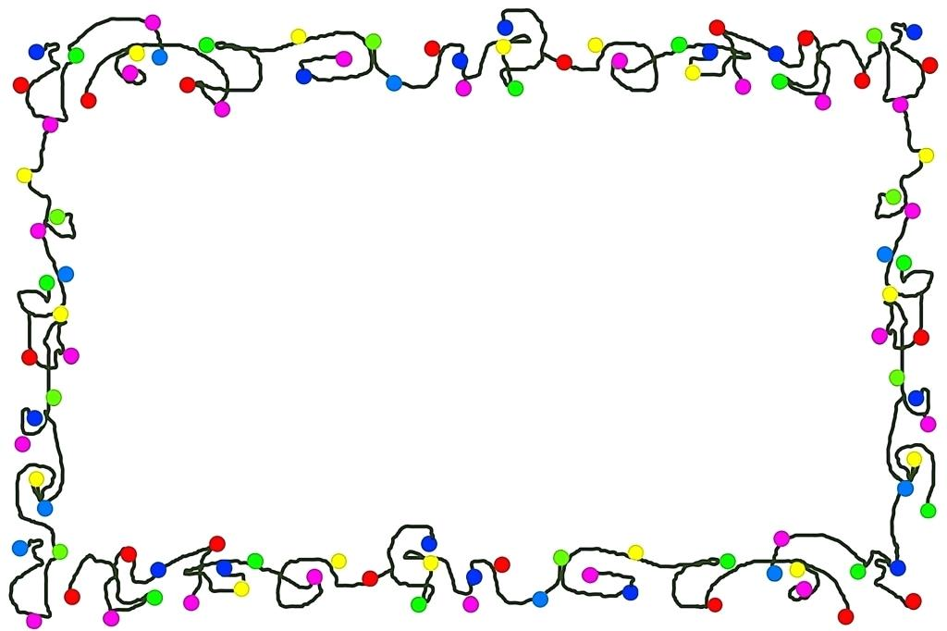
1
2
3
Đọc nối tiếp câu
Notes:
Bài giảng thiết kế bởi: Nguyễn Thị Tuyết Nga – TH Mai Động – Hoàng Mai – HN.

Slide 12
tủm tỉm
Cười không mở miệng
loáng (một cái)
rất nhanh
GIẢI NGHĨA TỪ
níu
nắm lấy và kéo lại, kéo xuống
háo hức
vui sướng, nóng lòng khi nghĩ đến
lớn bổng
lớn nhanh, vượt hẳn lên
ríu rít
cười, nói rộn ràng như bầy chim
Notes:
Bài giảng thiết kế bởi: Nguyễn Thị Tuyết Nga – TH Mai Động – Hoàng Mai – HN.

Slide 13



3
Đọc đoạn nối tiếp
Notes:
Bài giảng thiết kế bởi: Nguyễn Thị Tuyết Nga – TH Mai Động – Hoàng Mai – HN.

Slide 14

Học sinh đọc toàn bài
Notes:
Bài giảng thiết kế bởi: Nguyễn Thị Tuyết Nga – TH Mai Động – Hoàng Mai – HN.

Slide 15

GIẢI LAO
Notes:
Bài giảng thiết kế bởi: Nguyễn Thị Tuyết Nga – TH Mai Động – Hoàng Mai – HN.

Slide 16

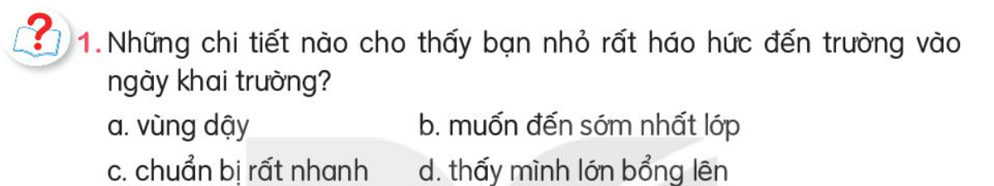
Em có cảm xúc gì khi đến trường vào ngày khai giảng?
Notes:
Bài giảng thiết kế bởi: Nguyễn Thị Tuyết Nga – TH Mai Động – Hoàng Mai – HN.

Slide 17

2. Bạn ấy có thực hiện được mong muốn đến sớm nhất lớp không? Vì sao?
Bạn nhỏ không thực hiện được mong muốn đến sớm nhất lớp vì ngay khi đến cổng trường đã thấy mấy bạn cùng lớp đang nói cười ở trong sân.
Notes:
Bài giảng thiết kế bởi: Nguyễn Thị Tuyết Nga – TH Mai Động – Hoàng Mai – HN.

Slide 18
3. Bạn ấy nhận ra mình thay đổi như thế nào sau khi lên lớp 2?
Bạn nhỏ thấy mình lớn bổng lên trước các em học sinh lớp một.
Notes:
Bài giảng thiết kế bởi: Nguyễn Thị Tuyết Nga – TH Mai Động – Hoàng Mai – HN.

Slide 19


Các em thấy mình có gì khác so với khi các em vào lớp 1?
Về học tập như thế nào?
Về quan hệ bạn bè như thế nào?
Tình cảm với thầy cô?
Tình cảm với trường lớp?

Slide 20

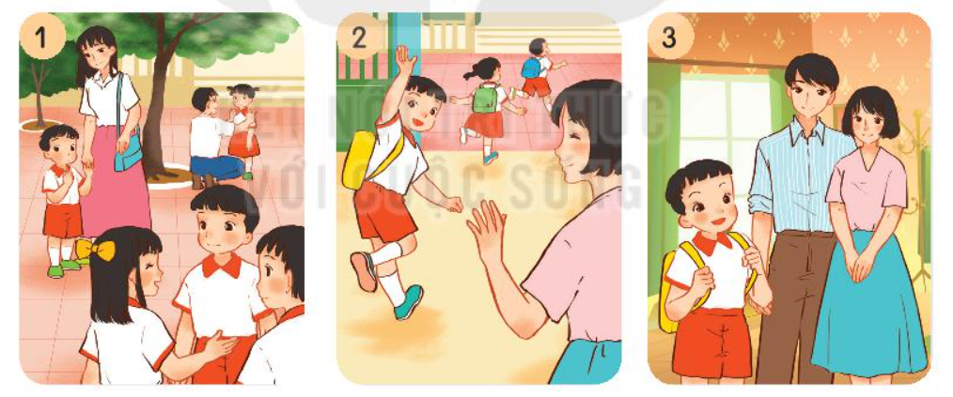
4. Tìm tranh thích hợp với mỗi đoạn trong bài đọc.
3
2
1
Các bạn nhỏ gặp nhau trên sân trường.
Bạn nhỏ chào mẹ để chạy vào trong cổng trường.
Bạn nhỏ đã chuẩn bị xong mọi thứ để đến trường.
Notes:
Bài giảng thiết kế bởi: Nguyễn Thị Tuyết Nga – TH Mai Động – Hoàng Mai – HN.

Slide 21
Notes:
Bài giảng thiết kế bởi: Nguyễn Thị Tuyết Nga – TH Mai Động – Hoàng Mai – HN.

Slide 22

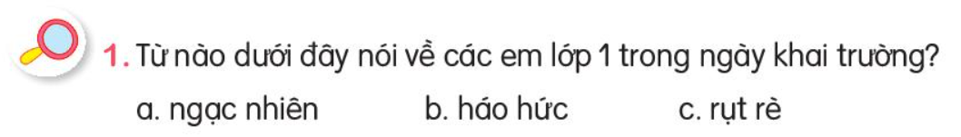
LUYỆN TẬP
Notes:
Bài giảng thiết kế bởi: Nguyễn Thị Tuyết Nga – TH Mai Động – Hoàng Mai – HN.

Slide 23
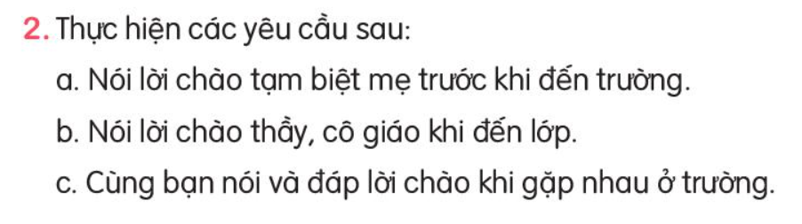
LUYỆN TẬP
Notes:
Bài giảng thiết kế bởi: Nguyễn Thị Tuyết Nga – TH Mai Động – Hoàng Mai – HN.

Slide 24

CỦNG CỐ BÀI HỌC
Notes:
Bài giảng thiết kế bởi: Nguyễn Thị Tuyết Nga – TH Mai Động – Hoàng Mai – HN.

Slide 25


Chúc các em
Chăm ngoan, học giỏi

